Slide 1
Reunión Programas de Ingeniería Industrial y Afines REDIN nodo Centro
Entidades anfitrionas: Universidad Escuela Colombiana de Ingeniería; Asociación Colombiana de Facultades de Ingeniería
23 de febrero de 2023

Slide 2
Agenda
Hora​ | Actividad​
07:00 – 07:10 | Saludo de Bienvenida
07:10 – 07:25​ | Presentación instituciones anfitrionas
07:25 – 07:40 | Proyecto Copernicus Academics – Ing. Manuel Dávila
07:40 – 08:25​ | Plan de Trabajo REDIN 2023 Propósitos de comité REDIN – Bogotá Nodo Centro Resumen proyectos Definición de temas de trabajo para 2023
08:25 – 08:45​​ | Asamblea ACOFI
8:45 – 9:00 | Varios
#SomosIngeniería

Slide 3
Saludo de bienvenida
Comité Directivo REDIN
ACOFI
#SomosIngeniería

Slide 4
Presentación instituciones anfitrionas
Universidad Escuela Colombiana de Ingeniería
IES invitada
Fundación Universitaria San Mateo
#SomosIngeniería

Slide 5
Reunión REDIN nodo Centro
Proyecto Copernicus Academics
Ing. Manuel Dávila
#SomosIngeniería

Slide 6
Reunión REDIN nodo Centro
Plan de Trabajo REDIN 2023
Propósitos de comité REDIN – nodo Centro
Resumen proyectos
Definición de temas de trabajo para 2023
#SomosIngeniería

Slide 7
Reunión REDIN nodo Centro
Propósitos de comité REDIN nodo Centro: Actualización estatutos (lineamientos)
#SomosIngeniería

Slide 8
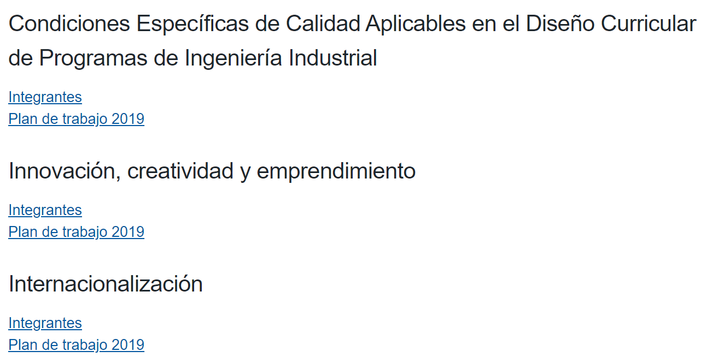
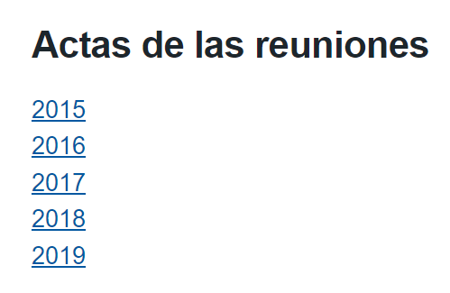
Reunión REDIN nodo Centro
Repositorio información: Actas y Presentaciones
#SomosIngeniería

Slide 9
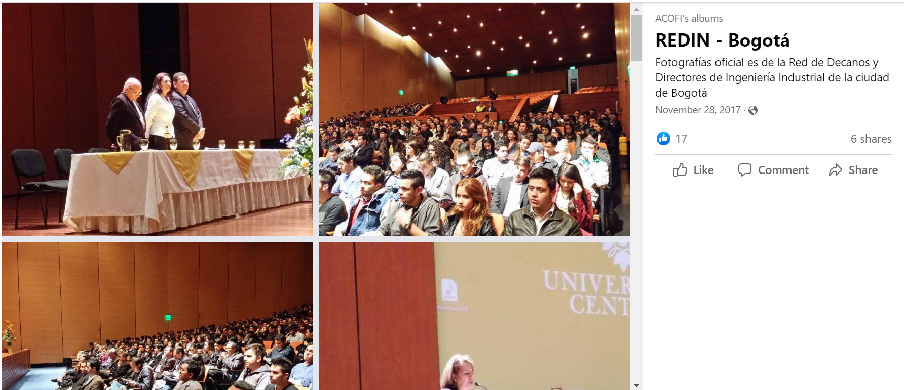
Reunión REDIN nodo Centro
Galería de fotos (envío de fotos)
#SomosIngeniería

Slide 10
Reunión REDIN nodo Centro
Actualizar información V Encuentro
#SomosIngeniería

Slide 11
Reunión REDIN nodo Centro
Logo
#SomosIngeniería

Slide 12
Presentación resumen de proyectos REDIN
Proyecto 1: Marketing y posicionamiento de los programas de Ingeniería Industrial en la ciudad de Bogotá.
Integrante | Institución
Sonia Jaimes Suárez | Escuela Colombiana de Ingeniería
Joseph Voelkl Peñaloza | Escuela Colombiana de Ingeniería
Luz Marina Patiño | Corporación Universitaria Empresarial Alexander von Humboldt
Luis Alberto González | ACOFI
#SomosIngeniería

Slide 13
Presentación resumen de proyectos REDIN
Proyecto 2: Articulación efectiva de los programas de Ingeniería Industrial con la educación media.
Integrante | Institución
Angela Gómez | Universidad de La Salle
Daniel Alejandro León Barreto | Fundación Universitaria Compensar
Diego Ernesto Mendoza Patiño | Universidad Antonio Nariño
Camilo Andrés Valencia | Corporación Universitaria Republicana
Jainet Orlando Bernal Orozco | Universidad de América
Ricardo Meza Torres | Universidad Libre
Cesar Augusto Herrera | Corporación Universitaria Minuto de Dios
Feizar Rueda | Universidad Distrital
Luz Marina Patiño | Corporación Universitaria Empresarial Alexander von Humboldt
Zolangela Moreno | Corporación Universitaria del Meta
Luis Alejandro Ángel | Sergio Arboleda
Edgar Barón | Politécnico Gran Colombiano
#SomosIngeniería

Slide 14
Presentación resumen de proyectos REDIN
Proyecto 3: Articulación de la innovación, creatividad y emprendimiento en los programas de Ingeniería Industrial en Bogotá con la admisión de estudiantes a primer semestre
Integrante | Institución
Carlos del Valle | Fundación Universitaria Konrad Lorenz
Javier Arturo Moreno | Universidad de América
Maritza Jaimes | Fundación Universitaria San Mateo
Cristian Felipe López | Institución Universitaria Colegios de Colombia
Ricardo Barros | Pontificia Universidad Javeriana
Alirio Villamizar | Corporación Unificada Nacional de Educación Superior
Carlos Beltrán | Universidad Santo Tomás - Tunja
Javier Lemos Tamayo | Corporación Universitaria Minuto de Dios
#SomosIngeniería

Slide 15
Presentación resumen de proyectos REDIN
Proyecto 4: Impacto de los egresados en la visibilidad del programa de Ingeniería Industrial y la articulación con el sector industrial.
Integrante | Institución
Ana Lucia Paque Salazar | Corporación Universitaria del Huila
Claudia Constanza Jiménez Carranza | Universidad Católica de Colombia
Diego Fernando Flórez Torres | Universidad Ecci
Luis Mario Vásquez Pinzón | Corporación Universitaria Minuto de Dios
Manuel Alfonso Mayorga Morato | Universidad Distrital Francisco José de Caldas
Miguel Ángel Rincón Chaparro | Universidad de Bogotá Jorge Tadeo Lozano
Ana Isabel Gutiérrez | Universidad Santo Tomás – Bogotá
Néstor González Siabato | Universidad Santo Tomás (A Distancia)
Jainet Orlando Bernal Orozco | Universidad de América
 | Asociación Colombiana de Ingenieros Industriales
#SomosIngeniería

Slide 16
Presentación resumen de proyectos REDIN
Proyecto 5: Capacitación en modalidades de enseñanza- aprendizaje que permitan a directivos y docentes transformar la forma de enseñar Ingeniería Industrial, a partir de lo identificado en el trabajo que se ha venido realizando desde el 2019.
Integrante | Institución
Luisa Marina Gómez Torres | Escuela Tecnológica Instituto Técnico Central
Maria Zolangela Moreno | Corporación Universitaria del Meta
Pedro Sánchez | Universidad Militar Nueva Granada
Yenny Martínez | Universidad Santo Tomás - Bogotá
#SomosIngeniería

Slide 17
Reunión REDIN nodo Centro
Definición temas de trabajo 2023

Slide 18
Reunión REDIN nodo Centro
Asamblea ACOFI - 23 y 24 de marzo Yopal
#SomosIngeniería

Slide 19
Varios
#SomosIngeniería

Slide 20
GRACIAS
#SomosIngeniería

